Slide 1
Mathematik & Informatik
Fachspezifische Einführung
B.Ed. Lehramt Gymnasium

Slide 2
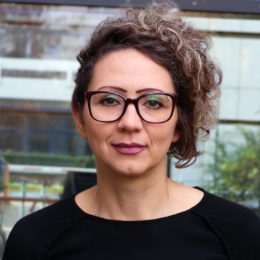
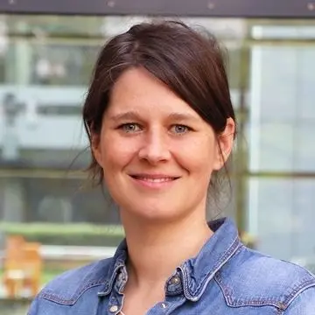
Sanja Juric, Lisa Wessa, Dr. Harald Baum
Sanja Juric
Studien­gangs­management Lehr­amt Gymnasien, B.Sc. und M.Sc. Wirtschafts­mathematik, M.Sc. Mathematik und MMSDS
B 6, 26, Gebäudeteil B – Raum B 1.05, 68159 Mannheim
Tel.: +49 621 181-2640 E-Mail: juric@uni-mannheim.de
Sprechstunde: nach Vereinbarung
Lisa Wessa
Studien­gangs­management B.Sc. Wirtschafts­informatik, M.Sc.Wirtschafts­informatik, MMDS und MMSDS
B 6, 26, Gebäudeteil B – Raum B 1.05, 68159 Mannheim
Tel.: +49 621 181-2441 E-Mail: lisa.wessa@uni-mannheim.de
Sprechstunde: nach Vereinbarung
Dr. Harald Baum
Fachstudienberater B.Sc. Wirtschaftsmathematik, B.Ed. Mathematik
B 6, 26, Gebäudeteil B – Raum B 4.12, 68159 Mannheim
Tel.: + 49 621 181-2456 E-Mail: harald.baum@uni-mannheim.de
Sprechstunde: nach Vereinbarung

Slide 3
Agenda
Ansprechpartner
Aufbau des Studiums
Modulkatalog
Fach Mathematik
Fach Informatik
Orientierungsphase
Besonderheiten der Fächer Mathematik & Informatik
Wichtige Hinweise
Vorkurse Mathematik
Wichtige Links
Fachschaft für Mathematik & Informatik
Erstiwoche

Slide 4
Ansprechpartner
Fachschaft
Fachschaft für Mathematik und Informatik
B 6, 26, Gebäudeteil A – Raum A 2.07, 68159 Mannheim
Tel.: + 49 621 181-2426
E-Mail: info@fim-uni-mannheim.de
Instagram: @fim_unima

Slide 5
Modulkatalog
Zu finden auf den Seiten der Fakultät WIM https://www.wim.uni-mannheim.de/studium/studienorganisation/lehramtsstudium/#c110972
Gibt eine Übersicht über alle Kurse, die für den Studiengang relevant sind
Detaillierte Beschreibungen der Kurse im MK B.Sc. Wirtschaftsmathematik bzw. MK B.Sc. Wirtschaftsinformatik
Studienangebot wird ggf. aktualisiert (Appendix)
Aktuelle Übersicht der Veranstaltungen des Semesters für Mathematik im mittelfristigen Vorlesungsverzeichnis (→ Studium B.Sc. Wima)

Slide 6
Aufbau des Studiums
Studienaufbau | ECTS
Fach 1 | 70
Fach 2 | 70
Fachdidaktik | 15
Bildungswissenschaften und Orientierungspraktikum | 19
Bachelorarbeit | 6
 | 180

Slide 7
Fach Mathematik
Aufbau des Fachs
Pflichtmodule | ECTS
Analysis 1 | 10
Analysis 2 | 10
Lineare Algebra 1 | 9
Lineare Algebra 2a | 4
Lineare Algebra 2b | 5
Stochastik 1 | 9
Numerik | 9
Wahlmodule | ECTS
Mathematische Vorlesung | 8
Seminar | 3
Seminar | 3

Slide 8
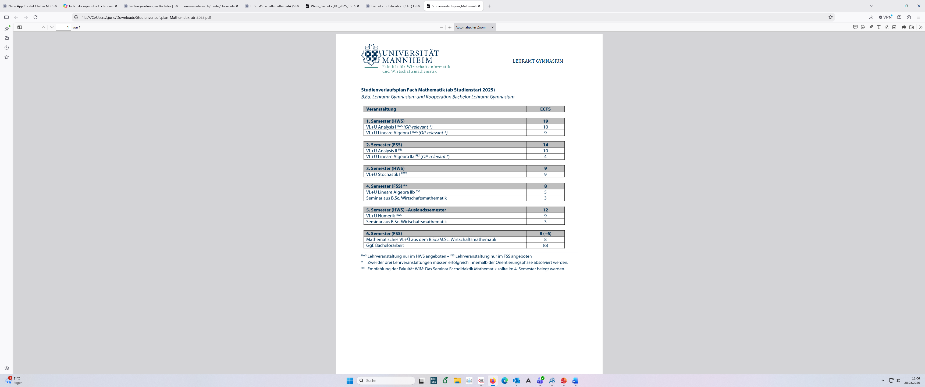
Fach Mathematik
Studienverlauf

Slide 9
Fach Mathematik
1. Semester
Analysis I (10 ECTS)
Lineare Algebra I (9 ECTS)
Prof. Dr. Simone Rademacher
Inhalte: Folgen, Reihen, Funktionen, Ableitungen, Integrale und ihre Eigenschaften
Wöchentlich: 2 Vorlesungen + 1 Gr. Übung + 1 Tutorium
Homepage: https://www.wim.uni-mannheim.de/rademacher/
Prof. Dr. Claus Hertling
Inhalte: Körper, Matrizen, Vektoren und ihre Eigenschaften
Wöchentlich: 2 Vorlesungen + 1 Gr. Übung + 1 Tutorium
Homepage: https://www.wim.uni-mannheim.de/hertling/team/prof-dr-claus-hertling/

Slide 10
Fach Mathematik
Stundenplan 1. Semester
 | Montag | Dienstag | Mittwoch | Donnerstag | Freitag
Block 1 8.30 – 10.00 |  |  |  | Lineare Algebra I VL (B6 A001)
Block 2 10.15 – 11.45 |  | Lineare Algebra I VL (B6 A0.01) |  | Lineare Algebra I GÜ (B6 A0.01) | Analysis I VL (B6 A0.01)
Block 3 12.00 – 13.30 |  |  | Analysis I VL (B6 A0.01) |  | Analysis I GÜ (B6 A0.01)
Block 4 13.45 – 15.15
Block 5 15.30 – 17.00
Block 6 17.15 – 18.45

Slide 11
Fach Informatik
Aufbau des Fachs
Pflichtmodule | ECTS
Formale Grundlagen der Informatik | 6
Algorithmen und Datenstrukturen | 8
Theoretische Informatik | 6
Praktische Informatik I + II | 8 + 6
Programmierpraktikum I + II | 5 + 5
Softwaretechnik | 6
Praktikum Software Engineering (Projekt begleitend zu „Softwaretechnik“) | 5
Datenbanksysteme I | 8
Zeitmanagement | 1
Wahlmodul Wirtschaftsinformatik | ECTS
Informatikmodul (CS) aus dem Bereich Vertiefungen des B.Sc. Wifo | 6

Slide 12
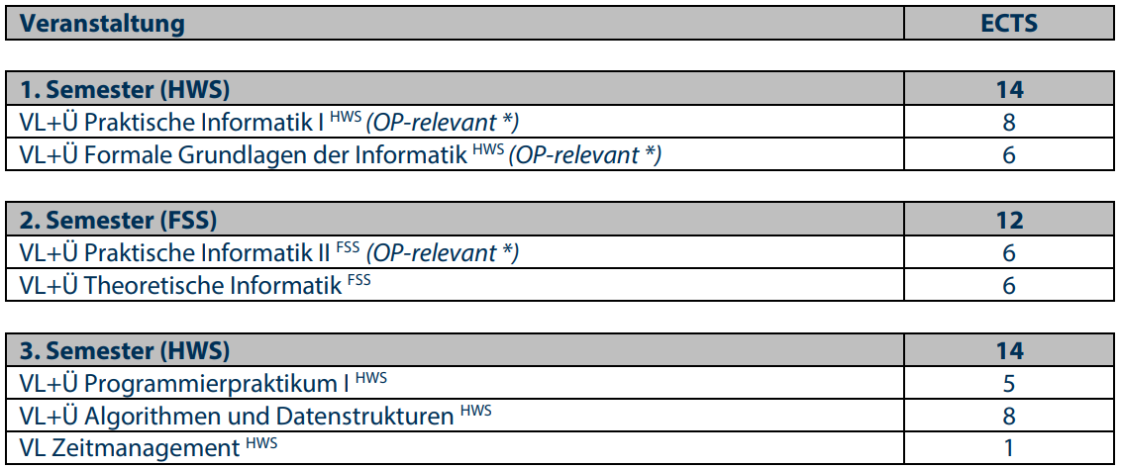
Fach Informatik
Studienverlauf

Slide 13
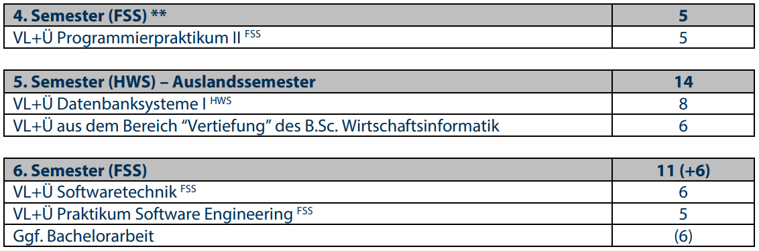
Fach Informatik
Studienverlauf
** Empfehlung: Bei der Fächerkombination Mathematik und Informatik sollte das Seminar Fachdidaktik Informatik im 4. Semester belegt werden.

Slide 14
Fach Informatik
1. Semester
Praktische Informatik I (8 ECTS)
Formale Grundlagen der Informatik (6 ECTS)
Prof. Dr. Frederik Armknecht
Inhalte: Programmiersprachen, Entwurf von Algorithmen, einfache Datenstrukturen
Wöchentlich: 2 Vorlesungen + 1 Gr. Übung + 1 Tutorium
Homepage: https://www.wim.uni-mannheim.de/ths/people/professors/prof-dr-frederik-armknecht/
Prof. Dr. Matthias Krause
Inhalte: Beweise, Mengen und Relationen, Abbildungen, Graphen, Automaten
Wöchentlich: 2 Vorlesungen + 1 Tutorium (im Portal² als „Übung“ bezeichnet)
Homepage: https://www.wim.uni-mannheim.de/ths/teaching/bachelor-courses/formal-foundations-of-computer-science/

Slide 15
Fach Informatik
Stundenplan 1. Semester
 | Montag | Dienstag | Mittwoch | Donnerstag | Freitag
Block 1 8.30 – 10.00
Block 2 10.15 – 11.45
Block 3 12.00 – 13.30 | FGdI VL (B6 A0.01)
Block 4 13.45 – 15.15 |  |  |  | FGdI VL (B6 A0.01)
Block 5 15.30 – 17.00 | Pr. Informatik I Ü (B6 A0.01) |  |  | Pr. Informatik I VL (B6 A0.01) | Pr. Informatik I VL (B6 A0.01)
Block 6 17.15 – 18.45

Slide 16
Fach Mathematik & Informatik
Fachdidaktik Informatik und Fachdidaktik Mathematik
Fachdidaktik I Informatik in Heidelberg (spannagel@ph-heidelberg.de;
hildebrandt@ph-heidelberg.de)
Fachdidaktik II Informatik in Mannheim
(spannagel@ph-heidelberg.de;
hildebrandt@ph-heidelberg.de)
Fachdidaktik I Mathematik in Mannheim
(dejon@uni-mannheim.de)
Fachdidaktik II Mathematik in Mannheim
(dejon@uni-mannheim.de)

Slide 17
Orientierungsphase
Jeweils zwei der drei folgenden Lehrveranstaltungen müssen erfolgreich innerhalb der Orientierungsphase absolviert werden
Informatik:
  Formale Grundlagen der Informatik
  Praktische Informatik I
  Praktische Informatik II
Wird die Orientierungsprüfung nicht spätestens mit Abschluss des 3. Fachsemesters bestanden, erlischt der Prüfungsanspruch!
Mathematik:
  Analysis I
  Lineare Algebra I
  Lineare Algebra IIa

Slide 18
Besonderheiten der Fächer Mathematik & Informatik
Übungsblätter müssen wöchentlich bearbeitet und abgegeben werden
Hinweis → Lerngruppe suchen
Grundlagenveranstaltungen werden nur einmal pro Jahr angeboten

Slide 19
Vorkurse Mathematik
Dr. Peter Parczewski
Inhaltlicher Einblick in Themen rund um die mathematischen Inhalte des Studiums
https://www.wim.uni-mannheim.de/neuenkirch/lehre/vorkurs-mathematik/#c443670
→ Man schafft den Start ins Studium auch ohne Vorkus, falls man ihn verpasst hat.
Tag | Uhrzeit | Ort | Themen (voraussichtlich)
02.09.26 | 10:00–11:00 | SN 163 (Schloss Schneckenhof Nord) | Grundbegriffe
02.09.26 | 13:00–14:00 | SN 169 Röchling Hörsaal (Schloss Schneckenhof Nord) | Übungen + Quizze
02.09.26 | 14:00–15:00 | SN 169 Röchling Hörsaal (Schloss Schneckenhof Nord) | Grundbegriffe + Übungen
03.09.26 | 10:00–11:00 | B 144 Hörsaal (A 5, 6 Bauteil B) | Grundbegriffe + Beweise
03.09.26 | 12:30–15:30 | B 144 Hörsaal (A 5, 6 Bauteil B) | Übungen + Quizze
04.09.26 | 10:00–13:00 | A 001 Großer Hörsaal (B 6, 23–25 Bauteil A) | Übungen + Ausblicke

Slide 20
Wichtige Links
Portal 2
portal2.uni-mannheim.de
Im Portal zwei könnt ihr euer Studium managen. Hier werden eure Noten hochgeladen und Ihr könnt nachgucken, wo und wann welche Kurse von welchem Professor gehalten werden.
ILIAS
ilias.uni-mannheim.de
Nachdem ihr im Portal einen Kurs „belegt“ habt, könnt ihr in ILIAS Unterlagen und Material zur Veranstaltung herunterladen.
Fachschaft
fim-uni-mannheim.de
In der Erstiwoche besonders wichtig ist unsere Website. Hier haben wir für euch Übersichten erstellt über alle Veranstaltungen, die diese Woche anstehen.
Fakultät
wim.uni-mannheim.de
Auf dieser Seite findet Ihr Modulkataloge, Prüfungsordnungen sowie die Seiten der einzelnen Lehrstühle, an denen Ihr Fächer hört.
Uni Webmail
students.webmail.uni-mannheim.de
Hier wartet euer Universitätspostfach auf euch. Wie immer könnt Ihr euch einfach mit eurer Kennung und eurem Passwort anmelden.

Slide 21
Vielen Dank für die Aufmerksamkeit!
Noch Fragen?

Slide 22
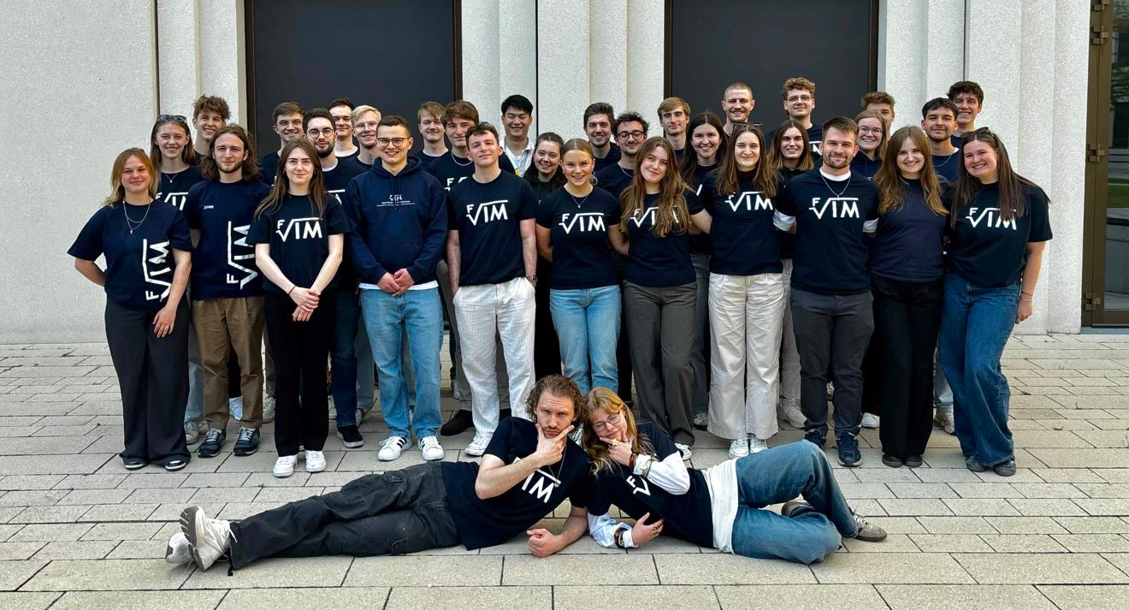
Fachschaft für Mathematik und Informatik

Slide 23




Die Arbeit der Fachschaft
In der Fachschaft engagieren wir uns in vier verschiedenen Bereichen. Dabei steht stets das Wohl und der Spaß der Studenten im Vordergrund.
Gremienarbeit
Wir pflegen ein gutes Verhältnis zu unserer Fakultät und den Professoren. In verschiedenen Gremien versuchen wir dabei eure Interessen in die Gestaltung der Universität mit einzubringen.
Unternehmenskooperationen
Wir ermöglichen euch zusammen mit führenden Unternehmen aus verschiedenen Branchen einen Einblick in interessante Themen.
Events
Euer Spaß steht bei uns im Vordergrund. Ob gemütlich ein Bier mit dem Prof beim Fakultätsgrillen oder hemmungsloses Feiern auf dem Schneckenhof. An uns führt kein Weg vorbei.
Ansprechpartner der Studenten
Ihr habt ein Problem mit einem Professor, Fragen zu eurem Studium, einem speziellen Fach oder habt das Gefühl, dass irgendwie gar nichts klappt.
Sprecht uns an!

Slide 24
Vielen Dank für die Aufmerksamkeit!
Noch Fragen?

